Slide 1

약 손
시각장애인 경구약 보관/복용 도우미
경기 인력 개발원
Intel Edge AI 과정 프로젝트

Slide 2
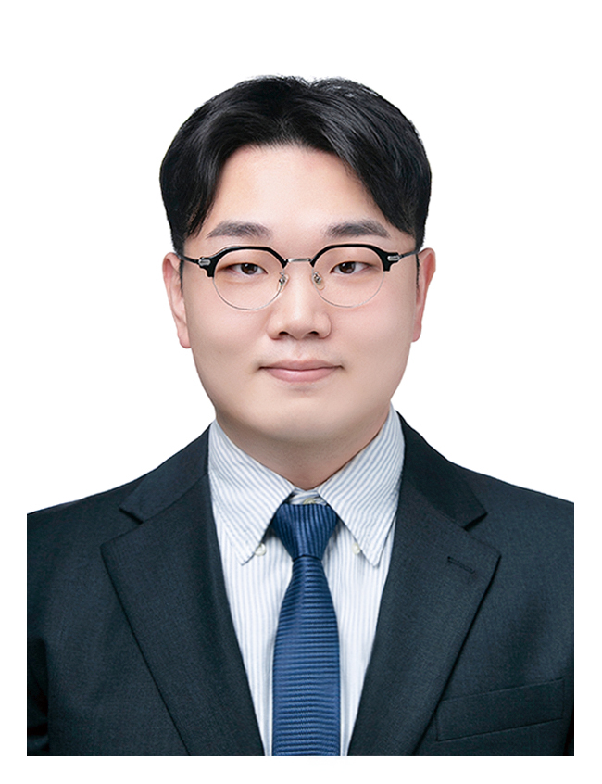
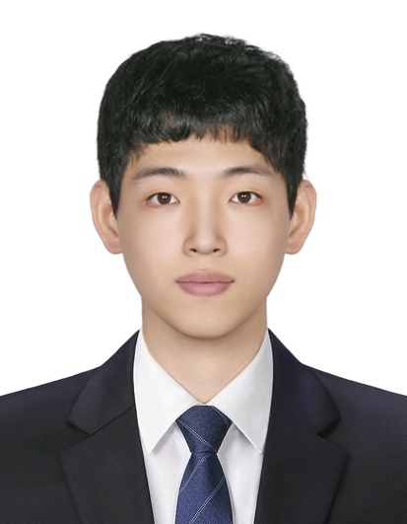
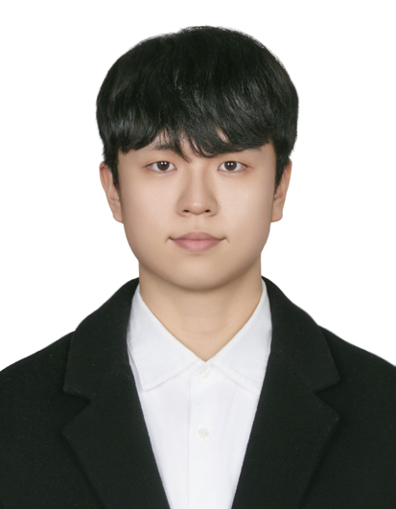
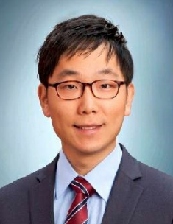
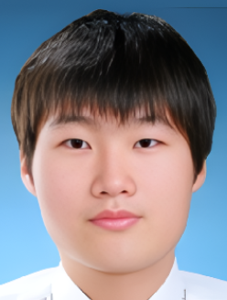
약손 팀 소개

Slide 3
목 차
팀소개
프로젝트 배경 소개
프로젝트 목표
개발일정
시스템 구성도
6) 제품시연
7) 개발난제
8) 개선 가능점

Slide 4

프로젝트 ‘약손’ 배경 소개

Slide 5
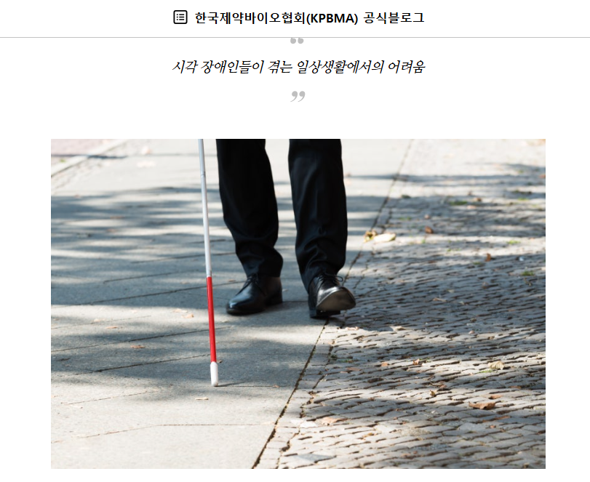
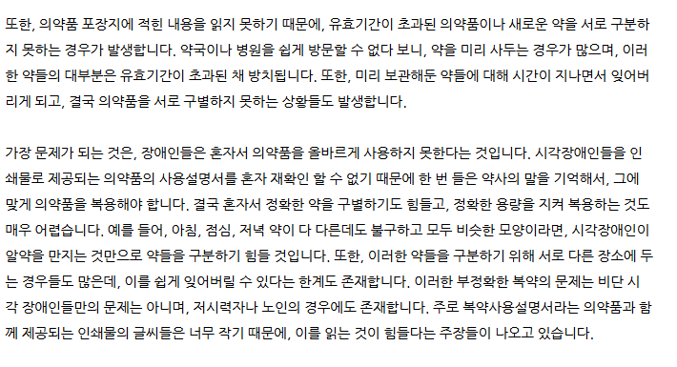

Slide 6

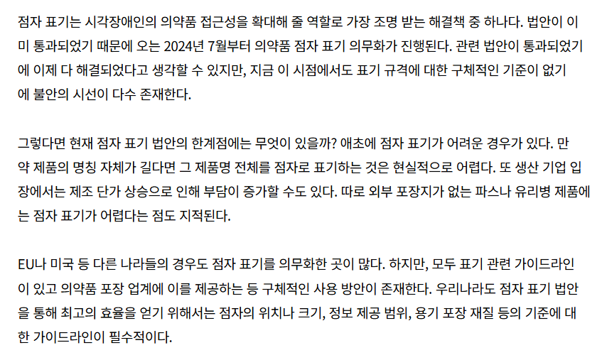

Slide 7

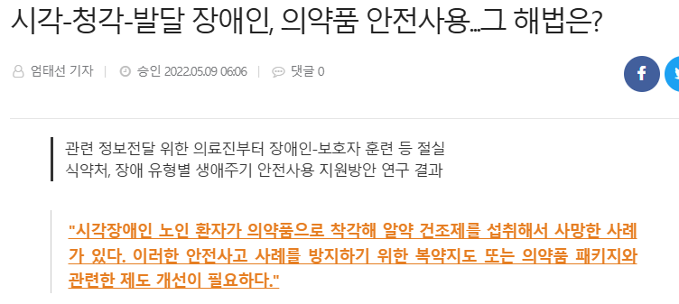

Slide 8
프로젝트 목표 - 해결과제
약을 구분하기 어려움
약을 언제 얼만큼 복용해야 하는지
기억해야하는 어려움
점자가 찍혀있지 않은 약이 대부분임. 찍혀 있더라도 어디에 어떤 약이 있는지 기억해야 하는 문제
약 섭취 내용에 관한 점자 역시 부재
약 이외의 물건도 찾기가 어려움
손에 쥔 물건이 무엇인지 판별어려운 경우
열쇠, 커터칼, 반지 등의 작은 물건을 쉽게 보관하고 찾을수 있도록 하는 과제
AI 이미지 인식을 통해 자세히 묘사해주는 기능 추가

Slide 9

약손 V1
OCR 인식 + 음성인식을 통해 정보 입력
8개의 격리된 보관 장소에 약제/물품보관(8개 이상도 가능)
번호를 누르면 약제/물품에 대한 자동 설명
원터치 버튼으로 현재섭취해야할 약 설명

Slide 10
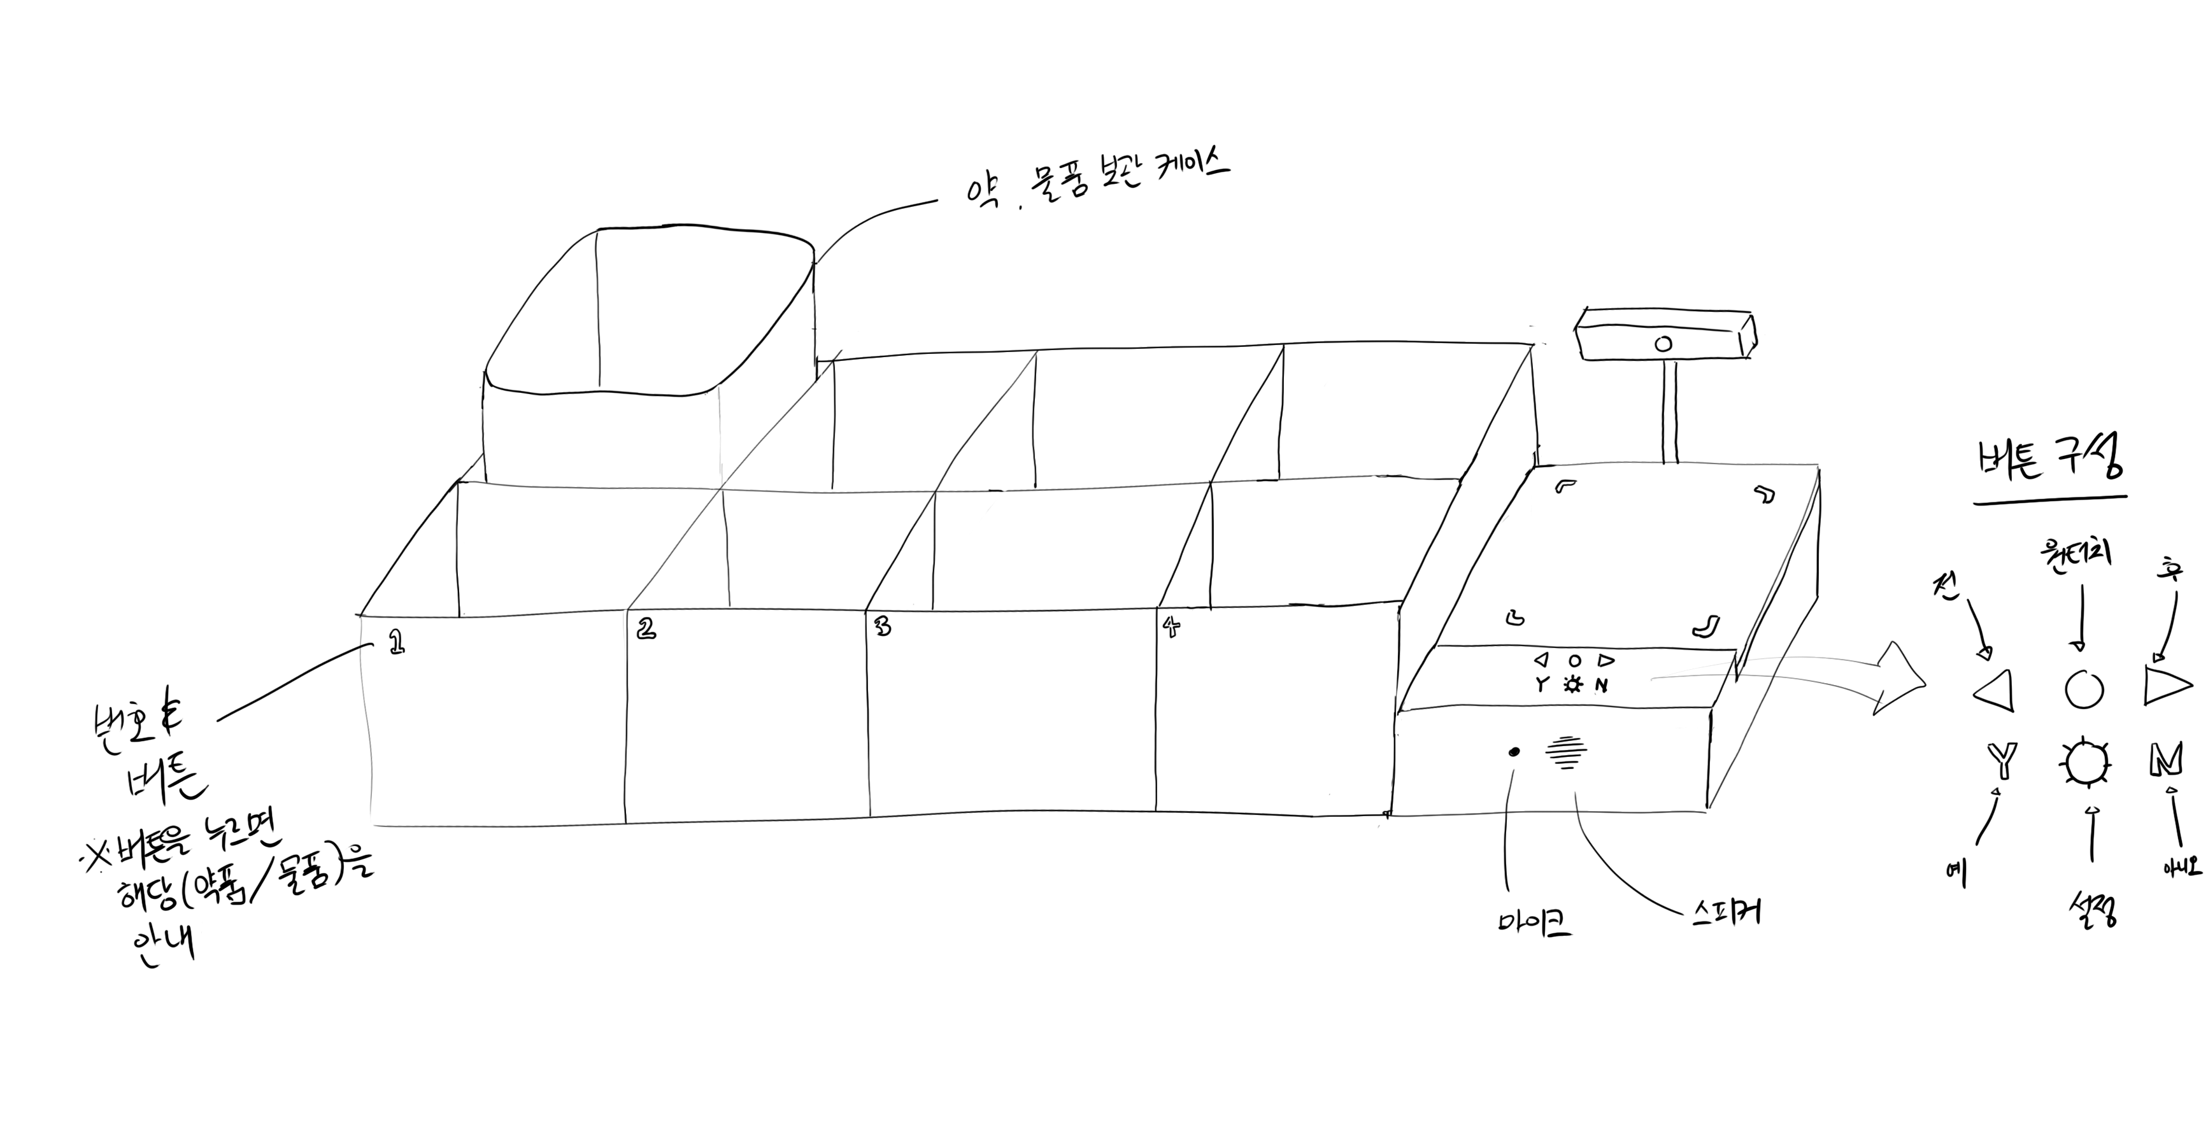
기본 제품 스케치

Slide 11
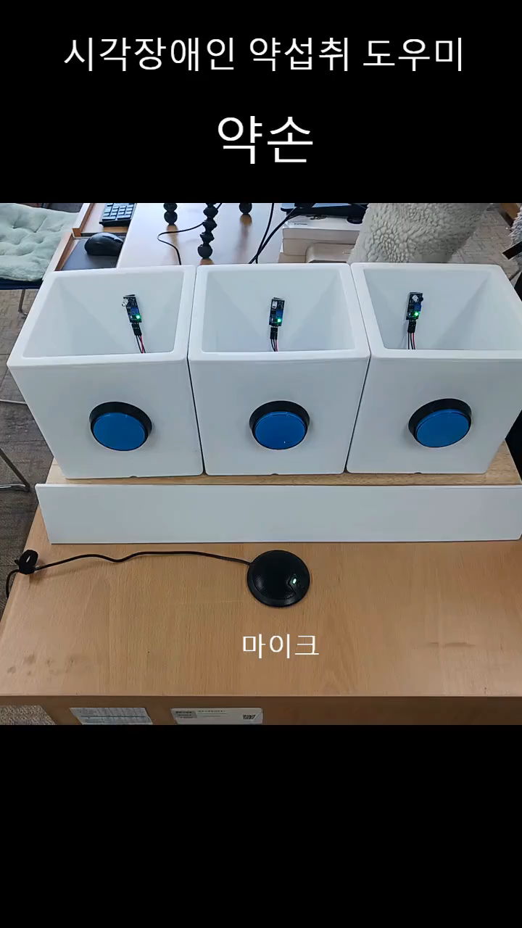
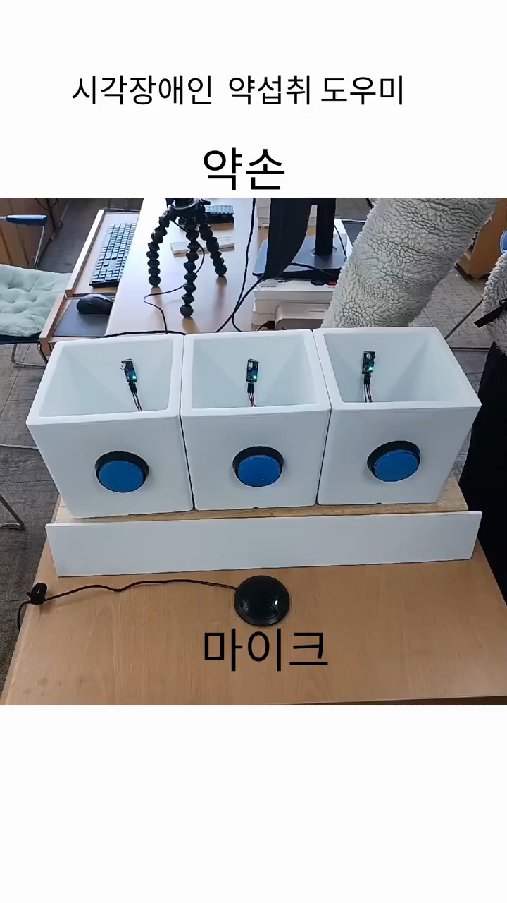

Slide 12
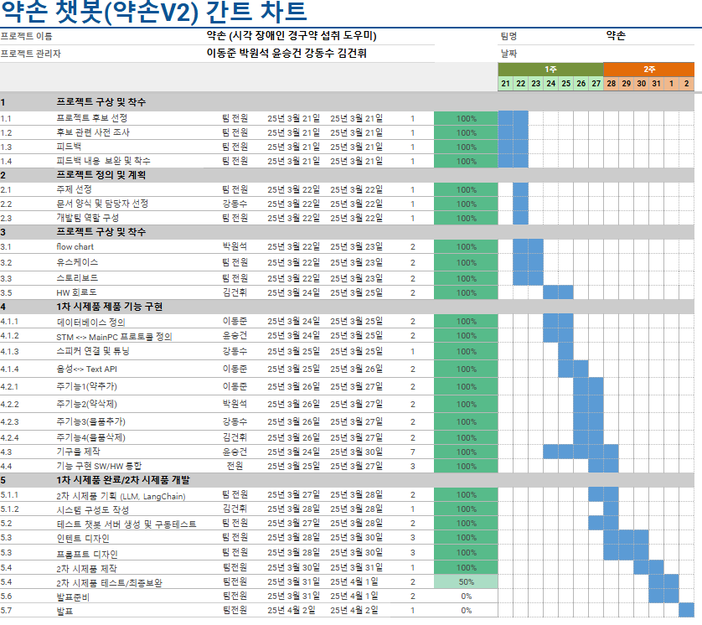

Slide 13

제품시나리오 설명

Slide 14
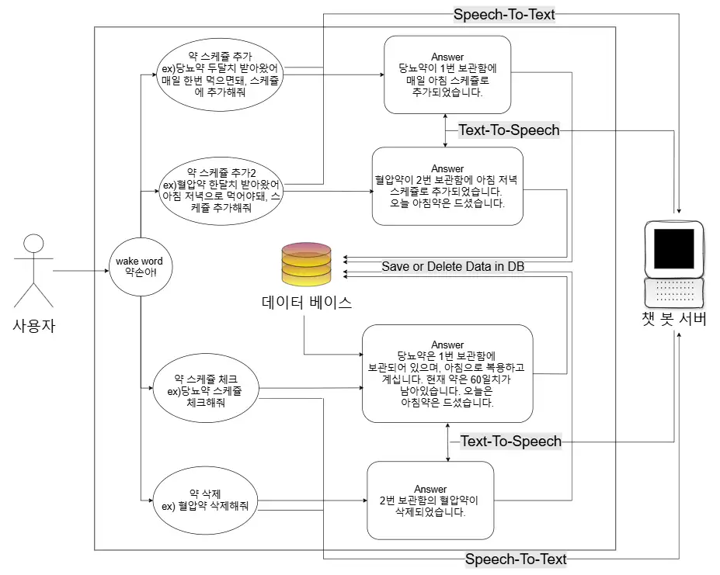
약 손 V2 use case diagram

Slide 15
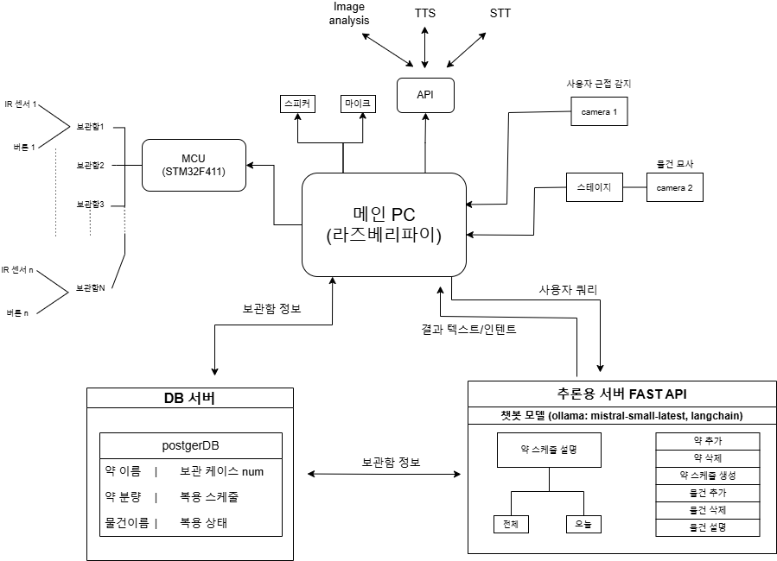
약 손 V2 시스템 구성도

Slide 16

구성 파트
미니PC (라즈베리파이)
보관함 센서
전체적인 기능 총괄
약복용 감지
MCU (STM32 NUCLEO F411)
버튼(1,2,3)
IR 센서 / 버튼 신호 프로토콜
보관함 정보 확인용
카메라1
서버1
FACE DETECTION
PostgreDB
카메라2
서버2
약제/물품 인식
챗봇 에이전트 (LLM 추론)
마이크
API
사용자 음성인식
Speech To Text (Google cloud) Text To Speech (Google cloud) Image Analysis (Open AI GPT4o)

Slide 17
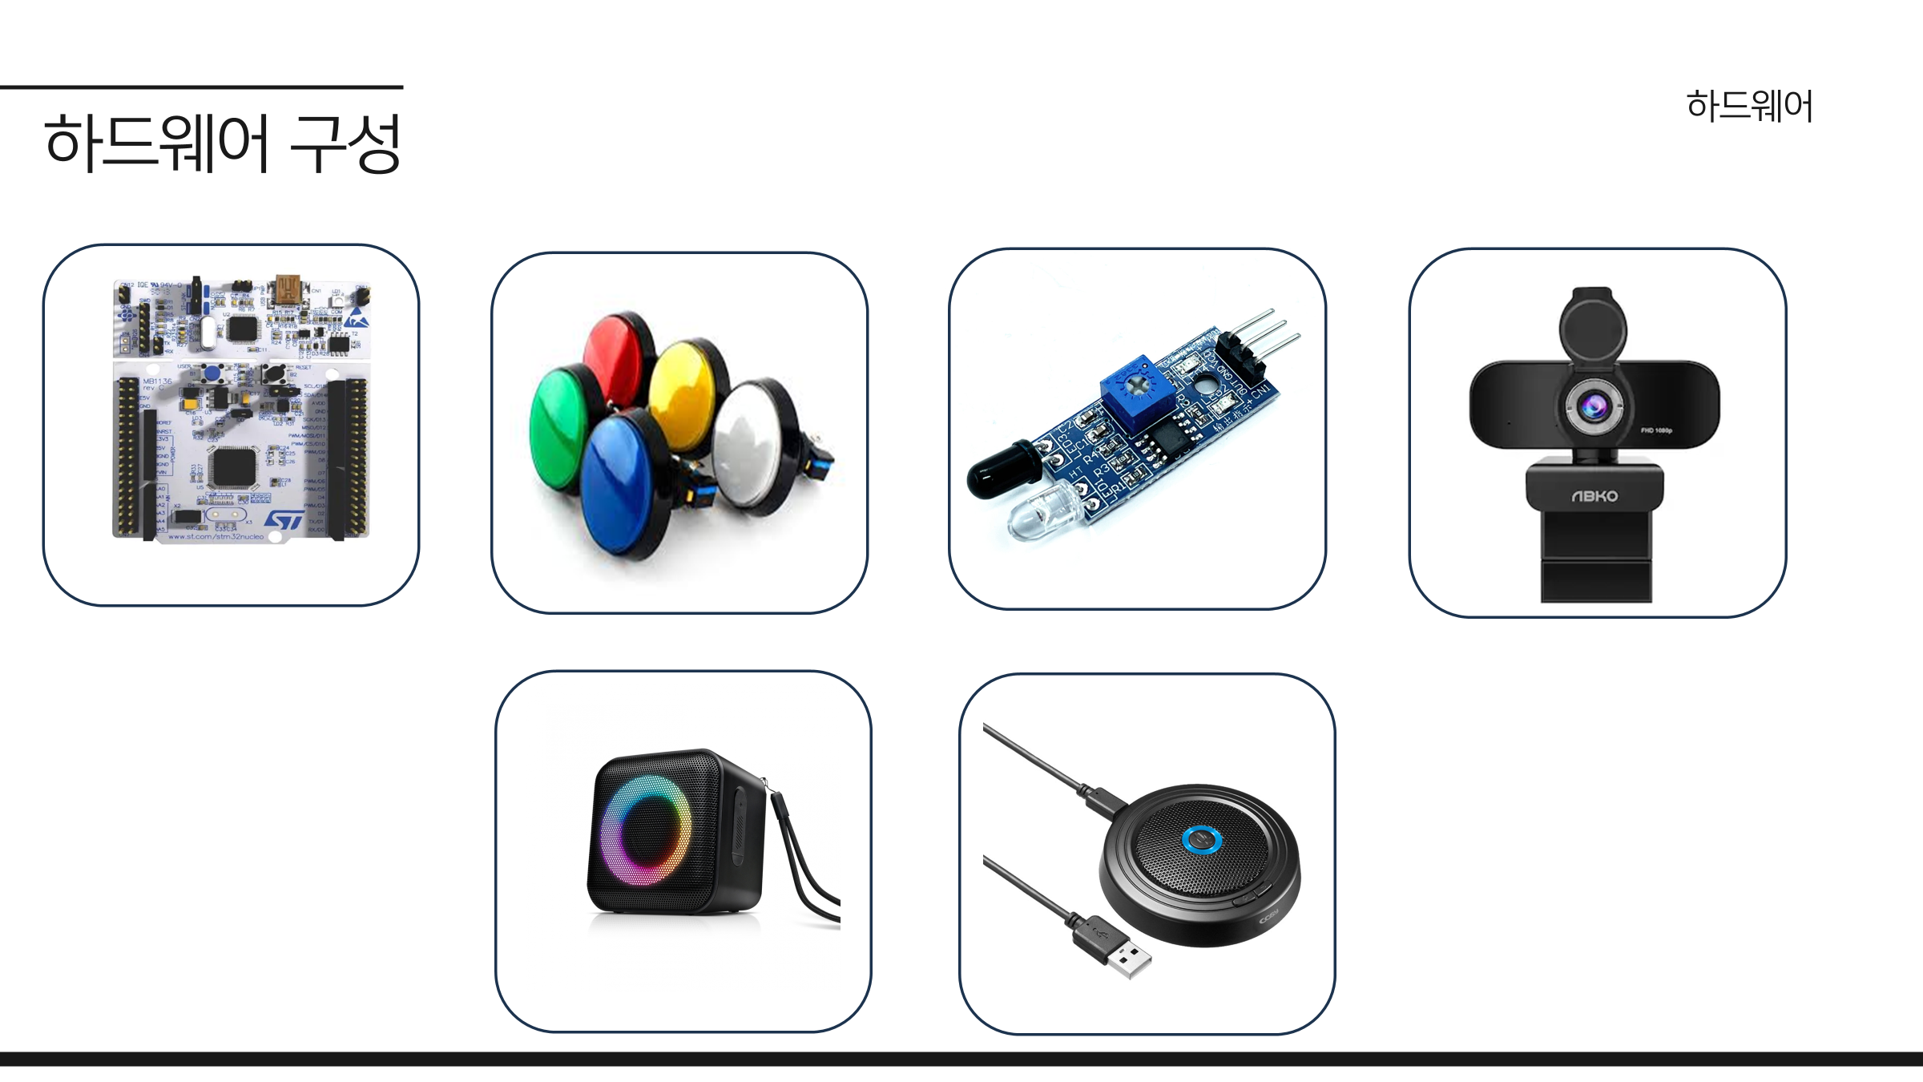

Slide 18
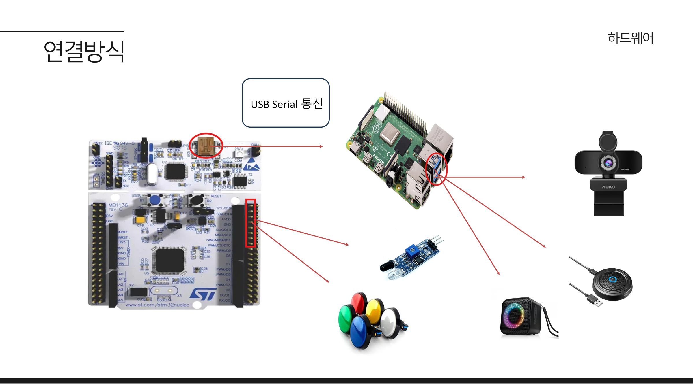

Slide 19
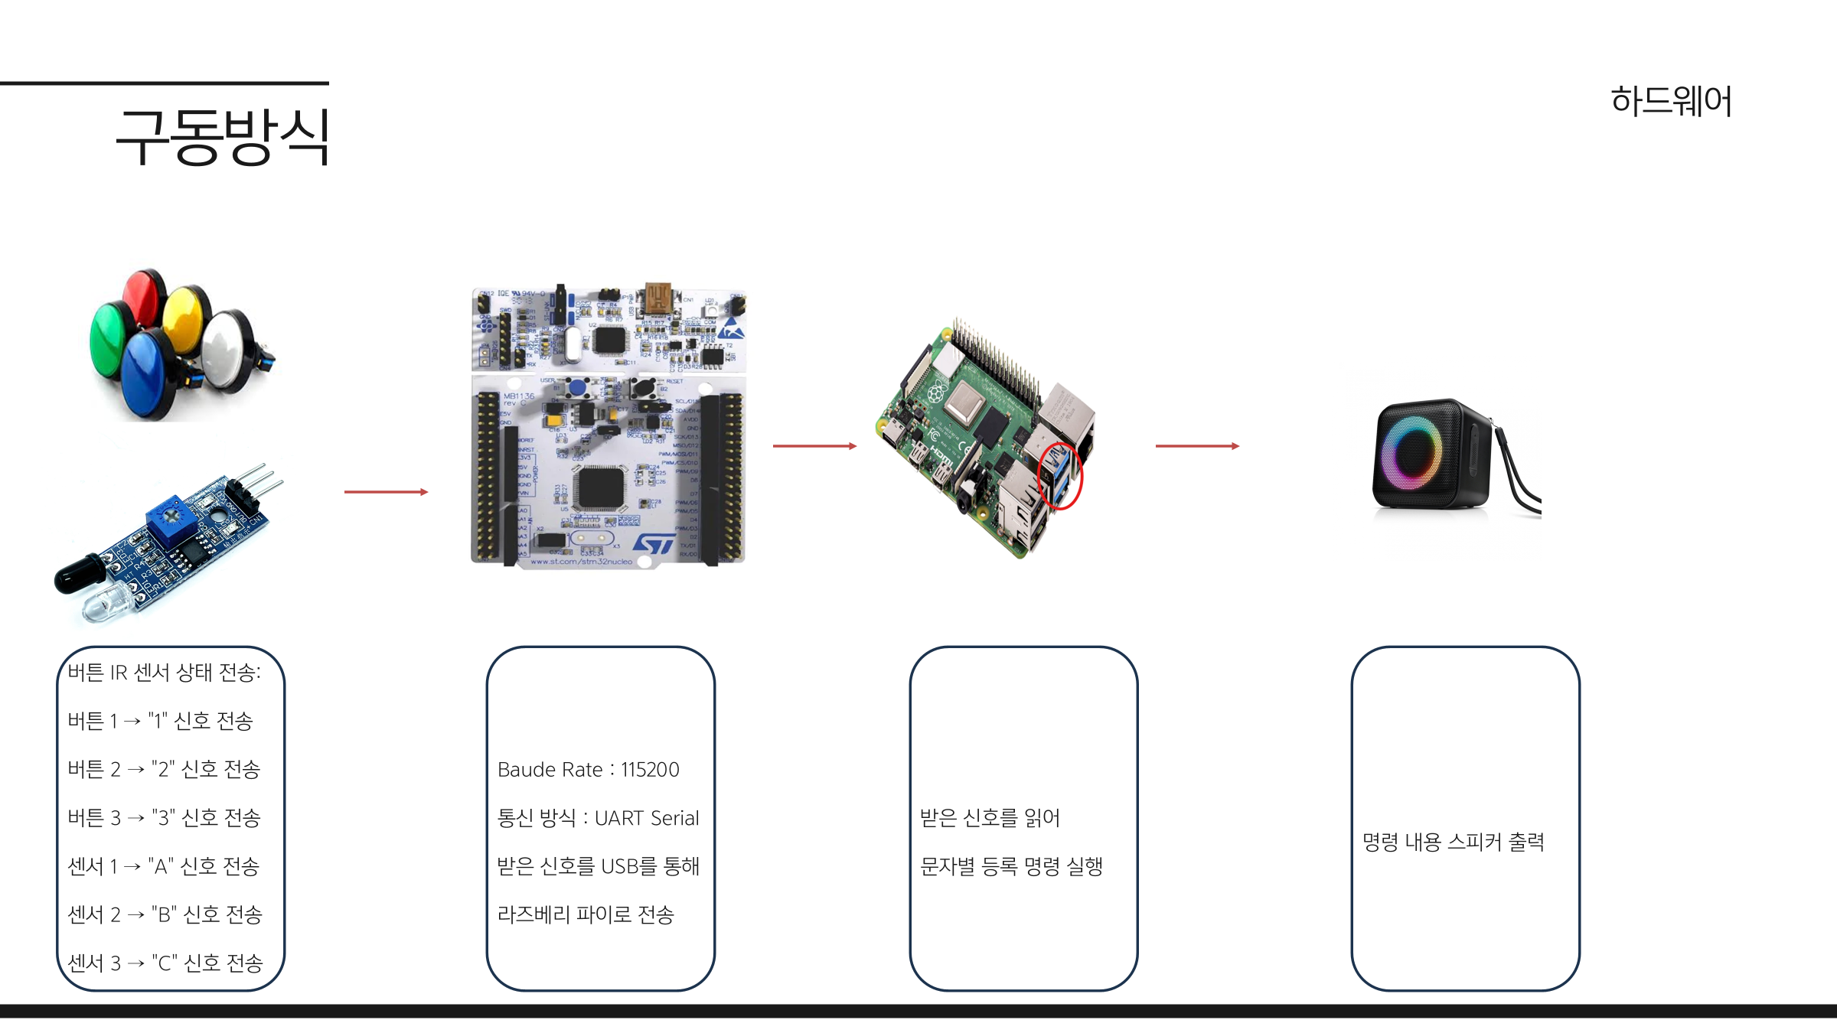

Slide 20
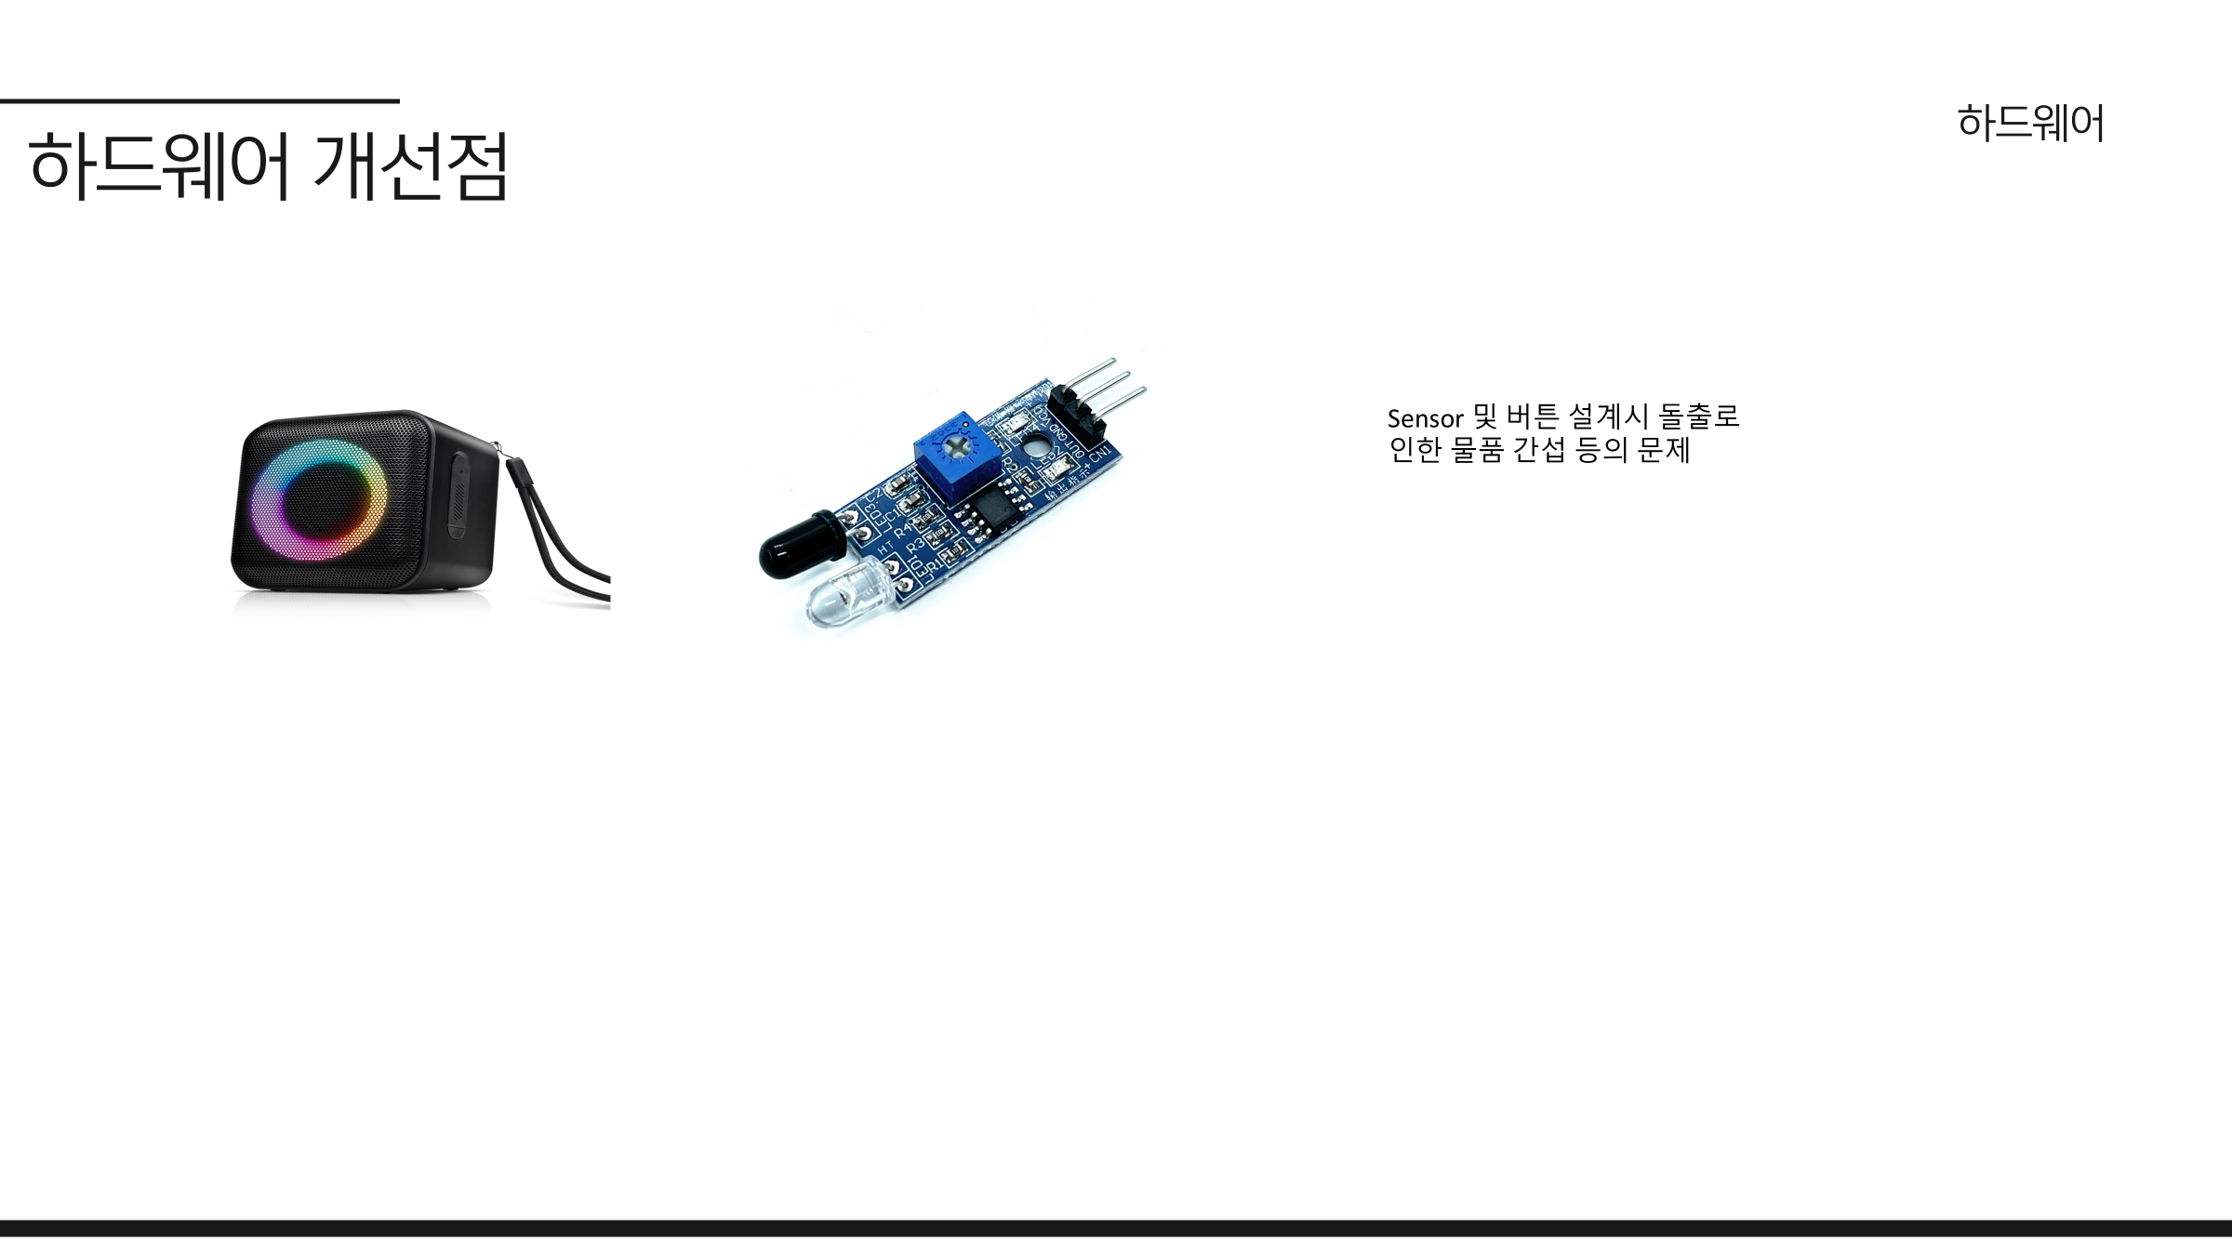

Slide 21













제작 도구

Slide 22
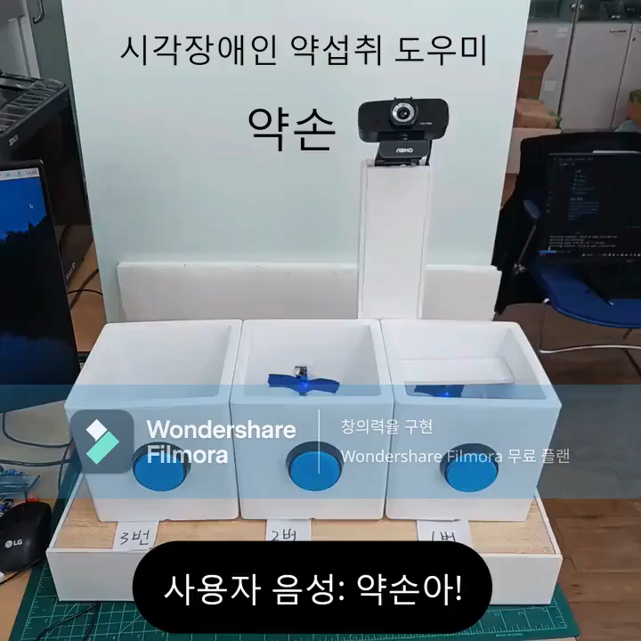

Slide 23

프로젝트 개발 난제
Hallucination
Chat Reset

Slide 24
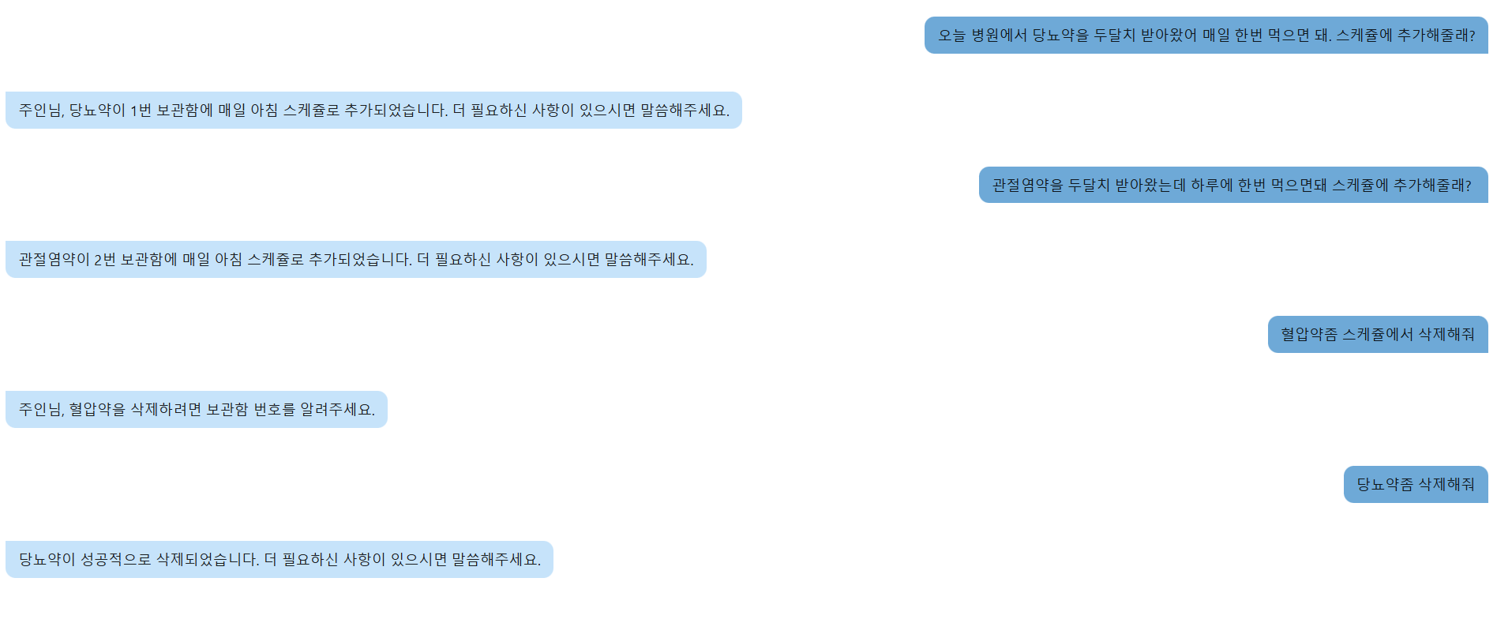
Hallucination(mistral-small:latest)

Slide 25
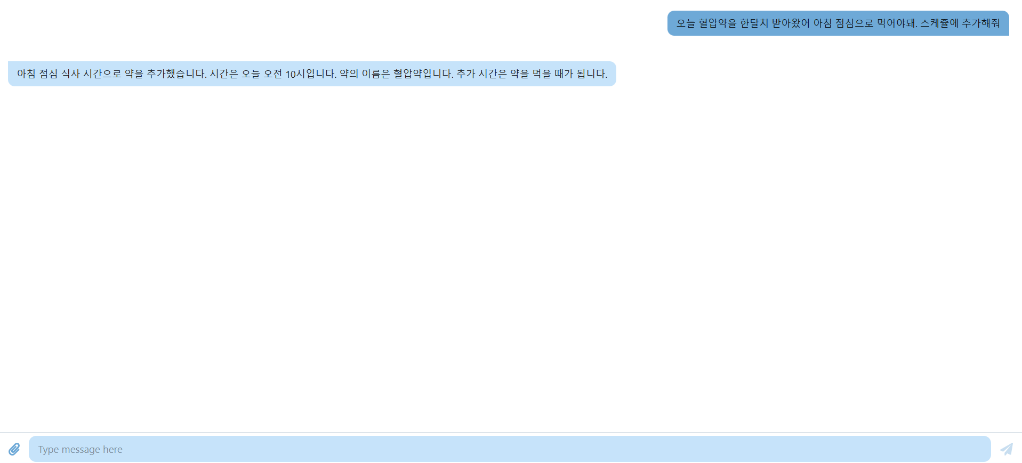
Hallucination(gemma3:1b)

Slide 26
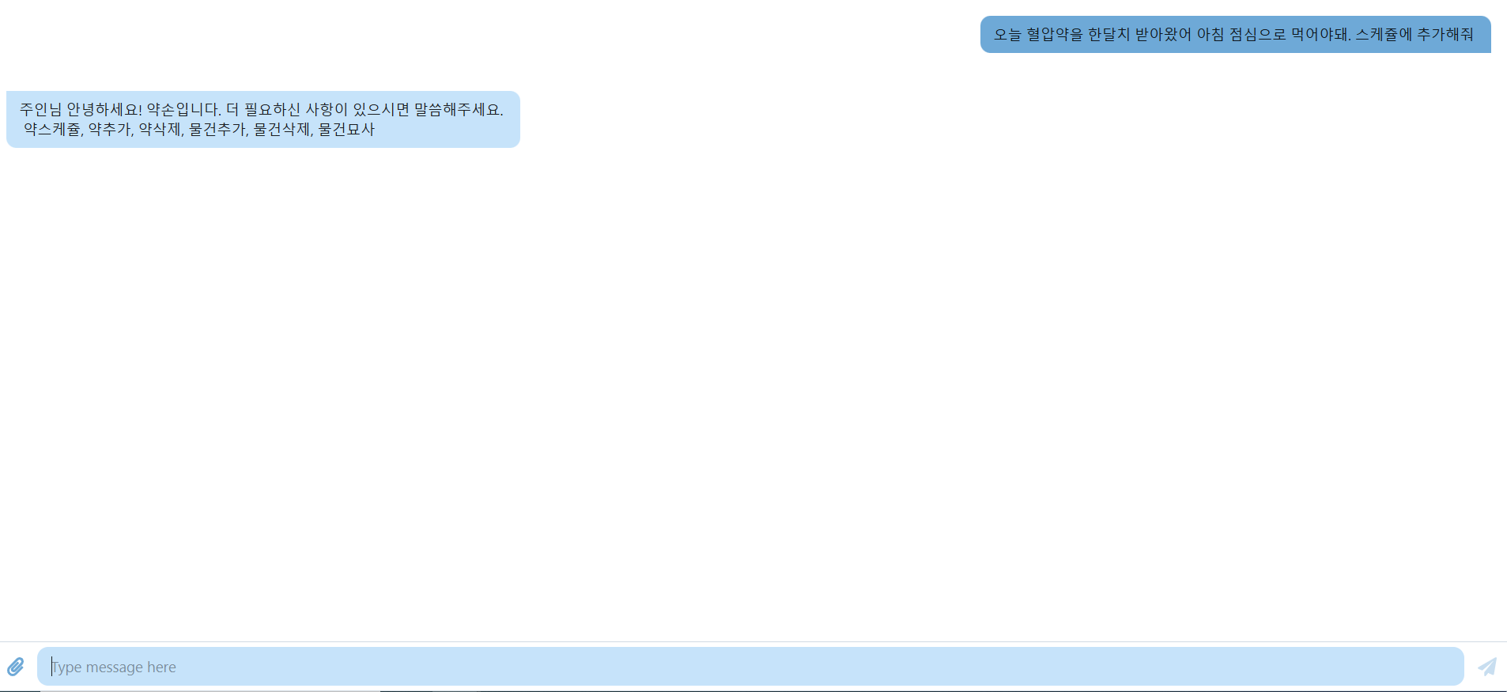
Hallucination(jinbora/deepseek-r1-Bllossom:8b)

Slide 27
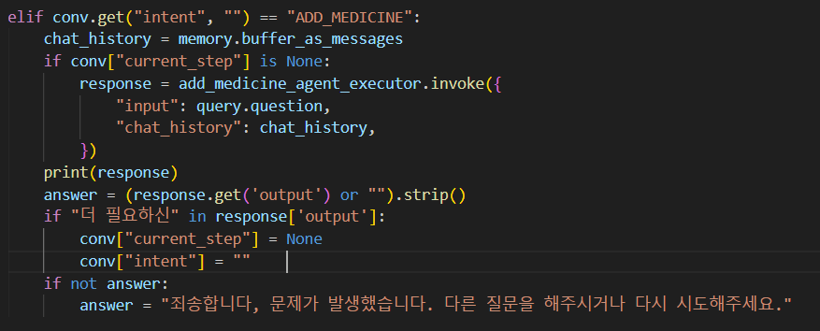
Chat Reset

Slide 28
개선필요사항
정보가 부족한경우 정보 추가
녹음 시작전 벨소리
반응 속도 개선
Face Detection WakeUp

Slide 29
Q & A

Slide 30
감사합니다

